Slide 1

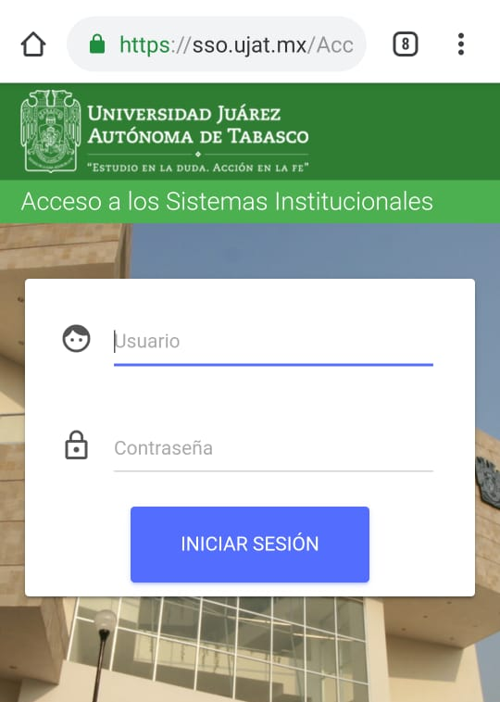
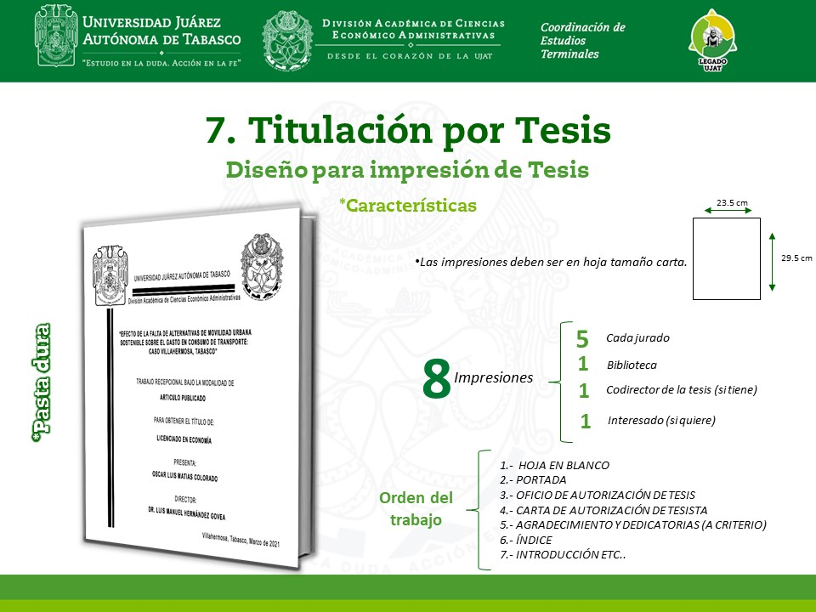
COORDINACIÓN DE ESTUDIOS TERMINALES (DACEA)
INFORMACIÓN PARA EGRESADOS
1. COLORES PARA PRESENTACIÓN DEL TRABAJO RECEPCIONALES
AZUL: LIC. EN ADMINISTRACIÓN
VINO: LIC. EN CONTADURÍA PÚBLICA
VERDE: LIC. EN MERCADOTECNIA Y RELACIONES COMERCIALES
BLANCO: LIC. EN ECONOMÍA
1
2. INDICACIONES PARA INGRESAR A LA ENCUESTA DE EGRESADOS
ENTRAR A LA PÁGINA. www.egresados.ujat.mx
INGRESAR MATRÍCULA DONDE DICE USUARIO
INGRESAR CONTRASEÑA DONDE DICE CONTRASEÑA
DAR CLIC EN INGRESAR
Nota: sigue las indicaciones en pantalla y podrás obtener tu cédula de registro de egresados.
2
3
3. PARA TITULACIÓN REALIZAR LOS SIGUIENTES PAGOS
REVISIÓN DE ESTUDIOS | $84.00 | TOTAL $1022.00
CONSTANCIA DE TERMINACIÓN | $84.00
CERTIFICADO | $854.00
PAGO DE CENTRO DE COMPUTO | $514.00 | TOTAL $1,105.00
PAGO DE BIBLIOTECA | $591.00
EXAMEN PROFESIONAL | $440.93 | TOTAL $1,972.82
EXPEDICIÓN DE TITULO | $880.96
PAGO DE JURADO EXAMEN PROFESIONAL | $440.93
TÍTULO ELECTRÓNICO | $210.00

